Slide 1

SpringFrameWork 팀 프로젝트
Spring Framework MVC 패턴을 사용하여
기업 사내메일, 메신저, 전자결재와 근태관리, 조직도, 공지사항,게시판 등
기업에서 필요로 하는 필수 기능을 더한 그룹웨어 팀프로젝트입니다.

Slide 2












프로젝트 소개 : 개발환경

Slide 3


팀원소개
김경민
회원가입, 급여관리, 조직도
김진영
전자결재, 결재관리
문새한
게시판
박승우
웹메일, 가입심사
박윤수
자원예약, 일정관리, 증명서, 웹채팅
배민준
휴가, 근무
이요섭
로그인, Index, 인사관리

Slide 4
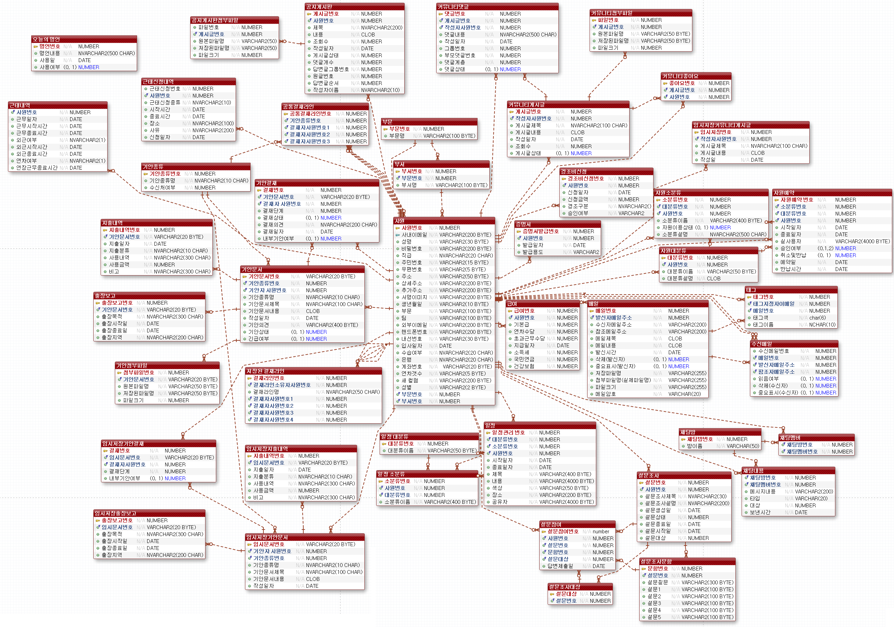

프로젝트 소개 : ERD (논리 모델링)
https://github.com/YosubL/FinalProject

Slide 5
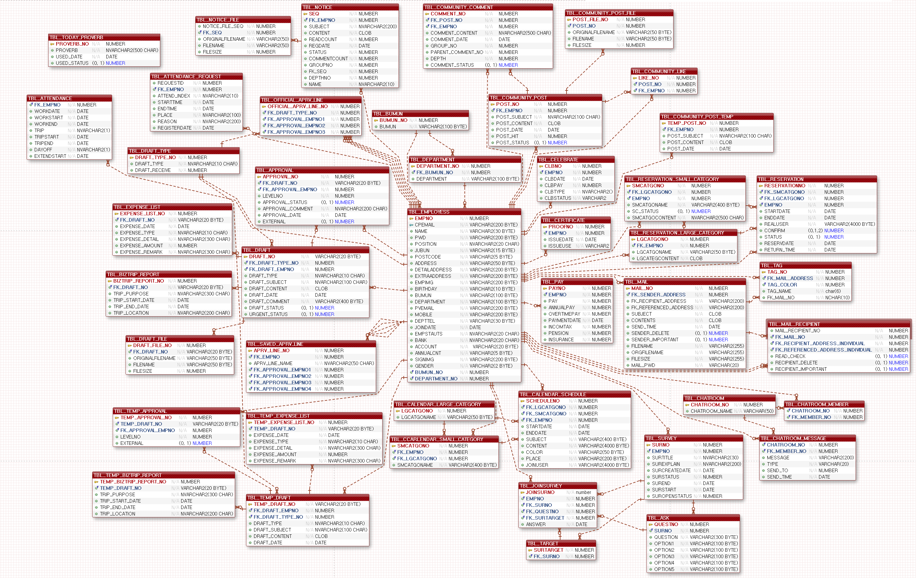
프로젝트 소개 : ERD (물리 모델링)

Slide 6
기능별 시연
회원초대 페이지

Slide 7

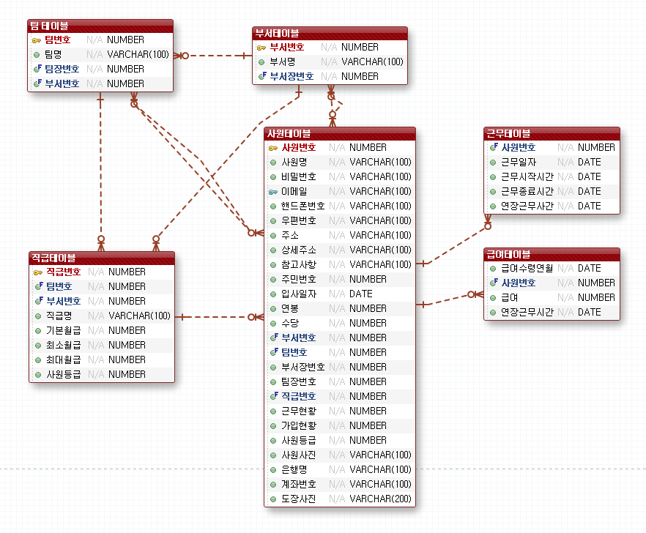
사원 및 부서 테이블 : ERD (논리 모델링)

Slide 8
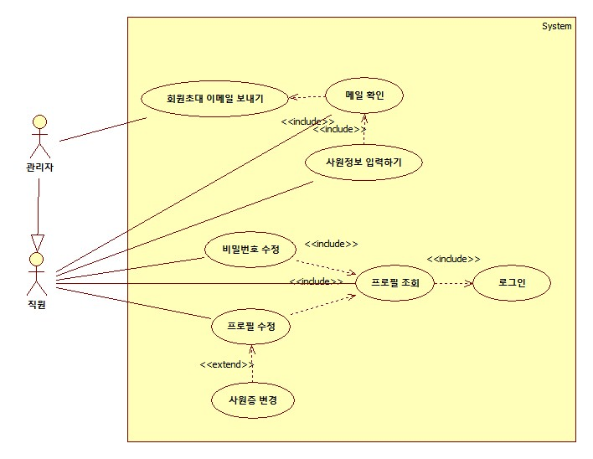
회원초대 및 가입 Use Case Model

Slide 9
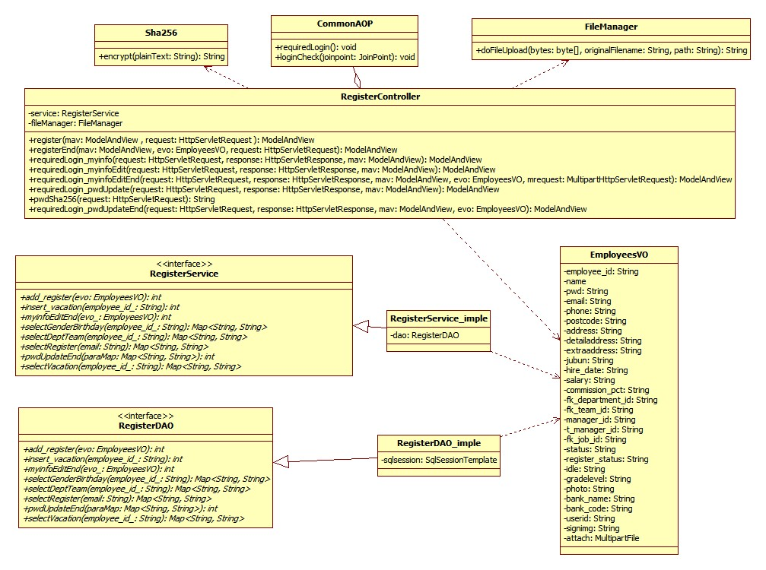
회원초대 및 가입 및 프로필 Class Model

Slide 10
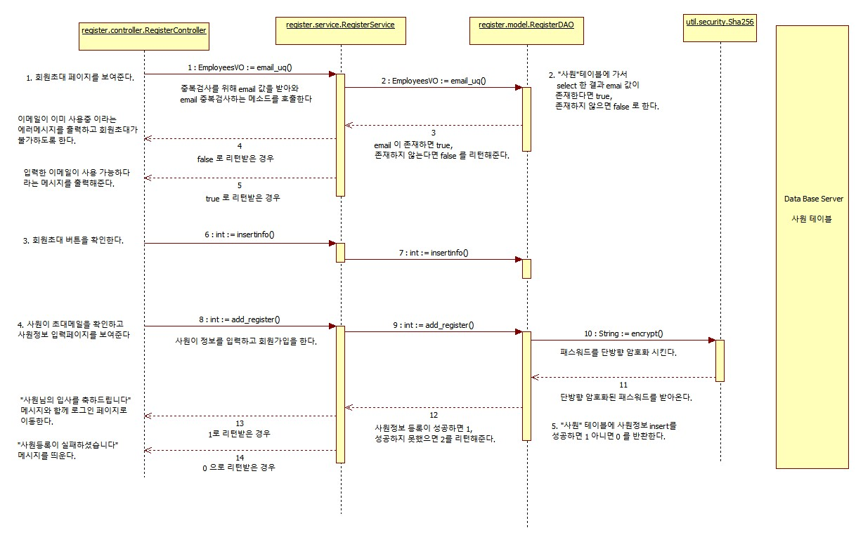
회원초대 및 가입 Sequence Model

Slide 11
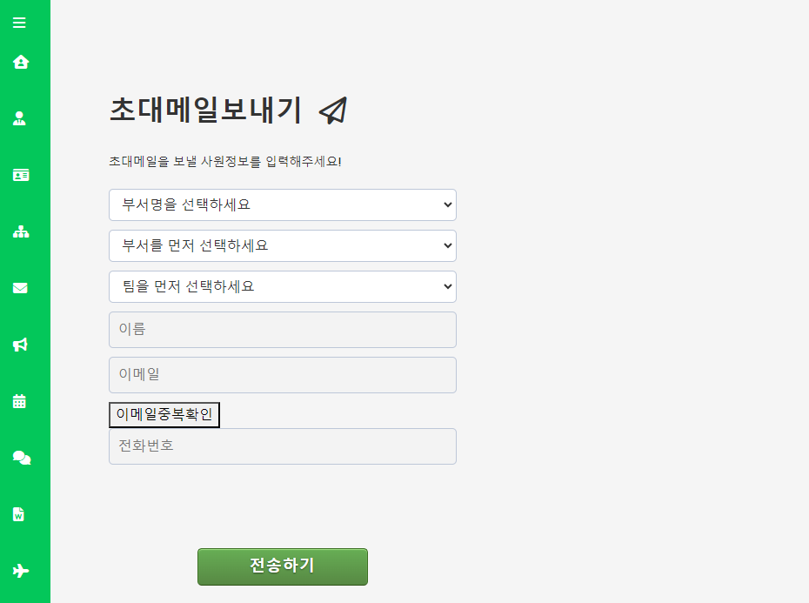
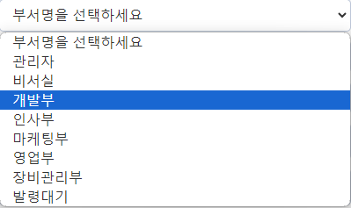
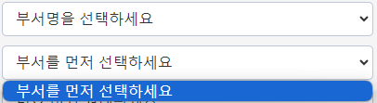
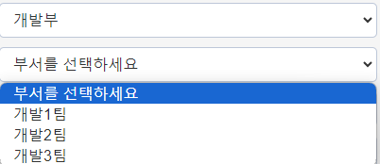
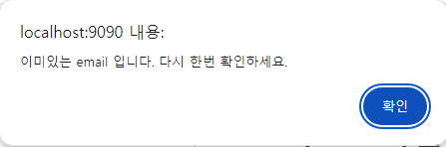
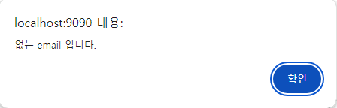
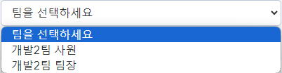
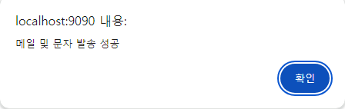
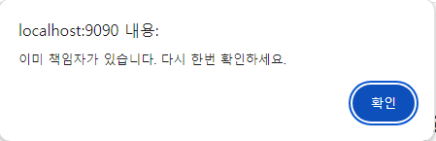
프로필:
상위 선택항목을 선택해야
아래 항목이 나온다.
부서를 선택하면 해당부서의 팀만 나온다.
팀을 선택하면 해당팀의 직책이 나온다.
이메일은 유니크키 임으로 중복확인을 한다.
사원을 제외하고 해당 직책을 가진 책임자가 있으면
알람이 뜨면서 선택이 불가능하다.
모든정보를 입력했으면 초대 메일을 보낸다.

Slide 12
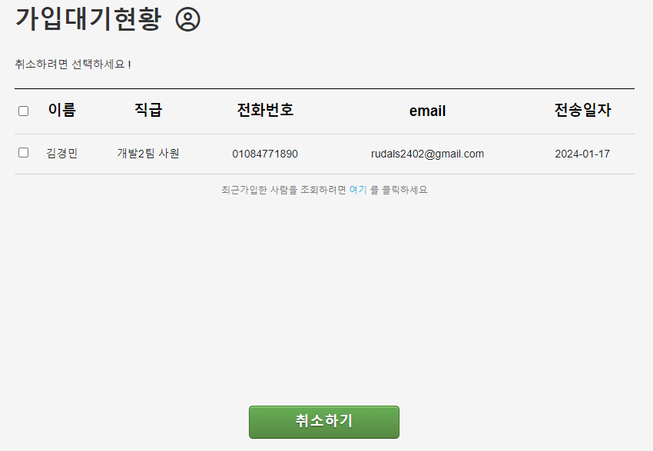
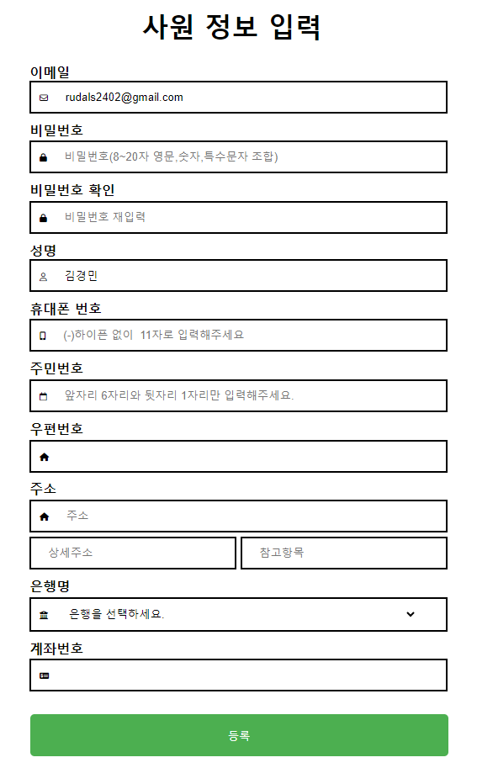
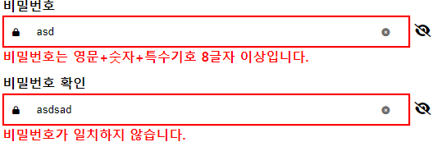
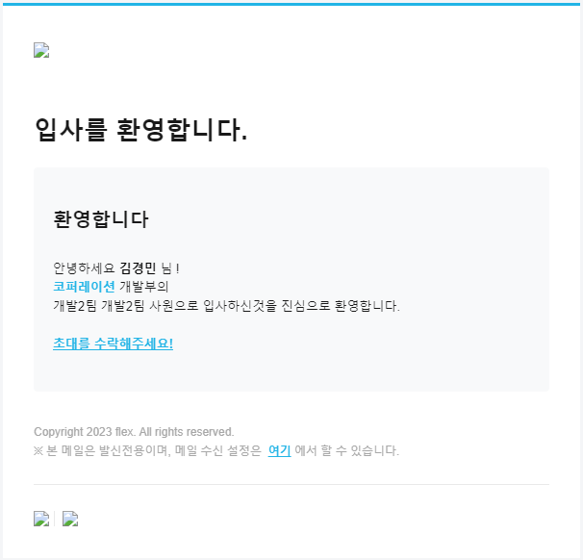
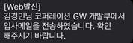
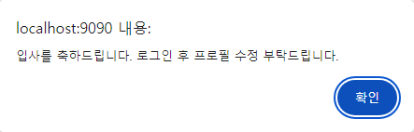
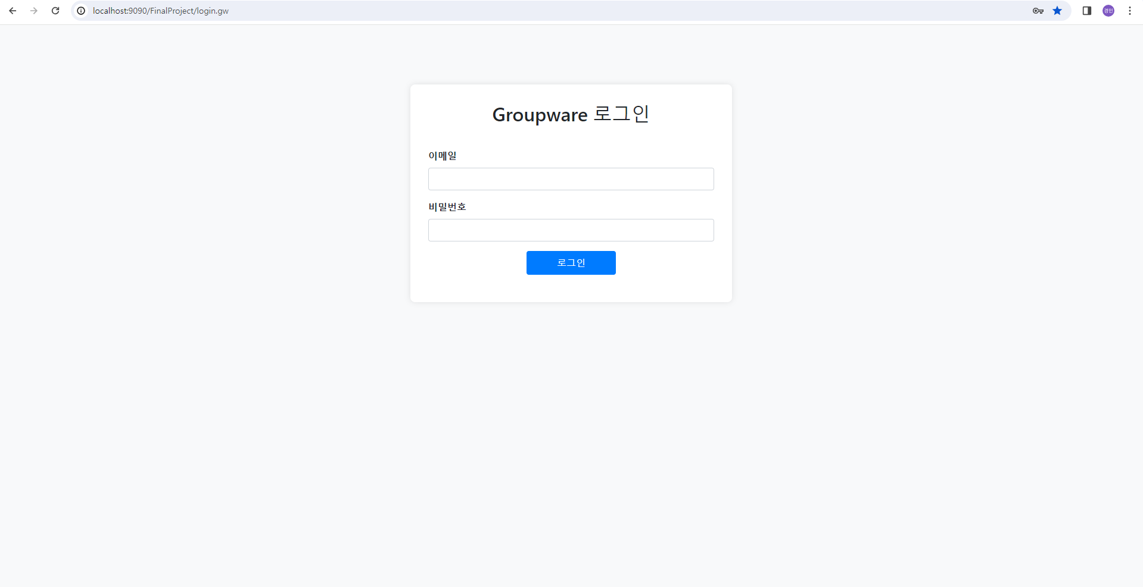
프로필:
메일 발송을 하면 가입대기 현황에 뜨고
유효성검사에 걸린 정보는
오류메시지와 함께 빨간 테두리로 바뀐다.
체크박스를 선택한 후 취소하기
버튼을 누르면 초대취소가 된다.
눈모양 아이콘 클릭시 비밀번호가 보인다.
X 아이콘을 누르면 해당칸을 지운다.
문자와 이메일을 통한 초대 메일이 발송된다.
여기를 클릭하면 사원 정보 입력 페이지로 이동한다.
모든 정보를 올바르게 작성하면
메시지를 띄우고 가입대기현황에서
삭제한 후 로그인 페이지로 이동한다.
초대메일 보내기시 입력한
정보가 기본적으로 등록된다.

Slide 13
기능별 시연
프로필 페이지

Slide 14
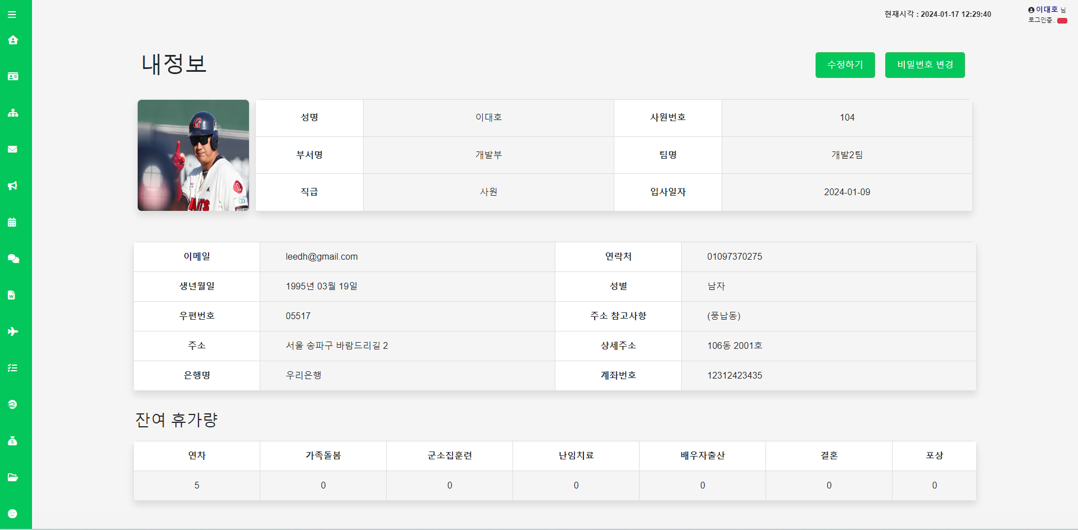
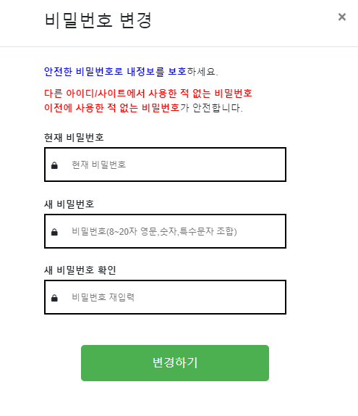
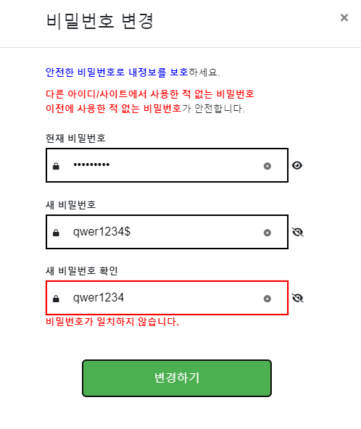
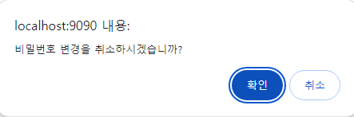
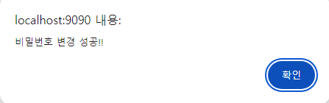
프로필:
X 버튼 클릭시
취소 메시지
클릭시 비밀번호 변경
모달창이 뜬다
현재 비밀번호는 암호화
되어있어 입력시 바로 ajax를 통해
입력한값은 단방향 암호화해
비교한다.
눈 아이콘 클릭시
비밀번호가 보인다.
유효성 검사를 통과 하지 못하면 빨간색 테두리와 함께 오류 메시지가 뜬다.
비밀번호 변경이 완료되면 메시지를 띄우고
내정보 페이지로 돌아간다.

Slide 15
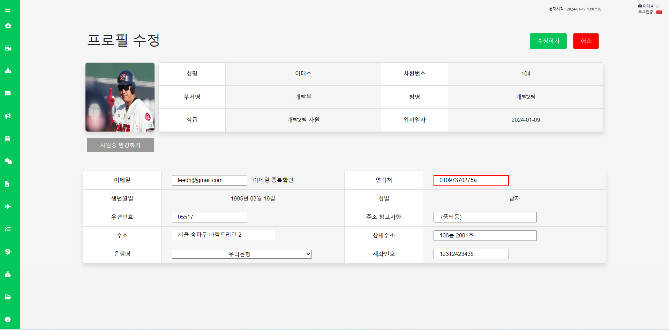
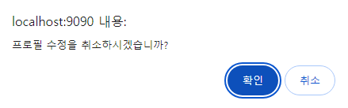
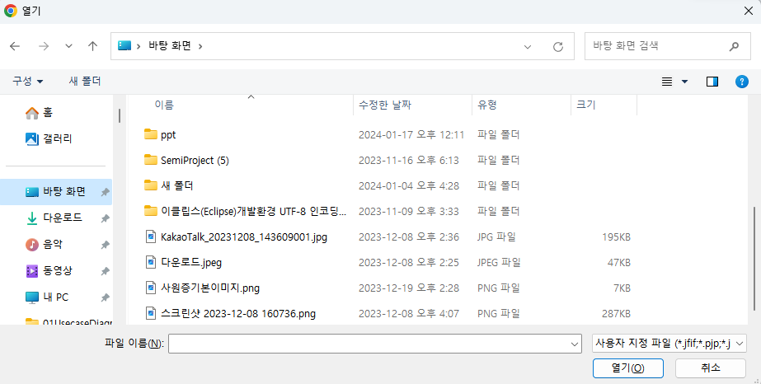
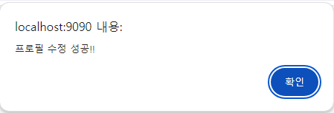
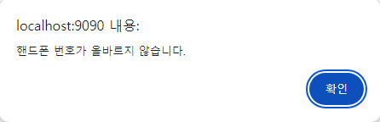
프로필:
변경 가능한 값만 input 태그로 나온다.
이미지 형식의 파일만 선택 가능하다.
이메일은 유니크키임으로
이메일 중복 확인을 해야한다.
잘못된 값을 넣었을때
테두리가 빨갛게 변하며
이 상태에서 수정하기
버튼을 누르면
오류 메시지가 뜬다
모든 정보가 올바르게 들어가
수정 되면 메시지와 함께
내정보 페이지로 이동한다.

Slide 16
기능별 시연
조직도 페이지

Slide 17
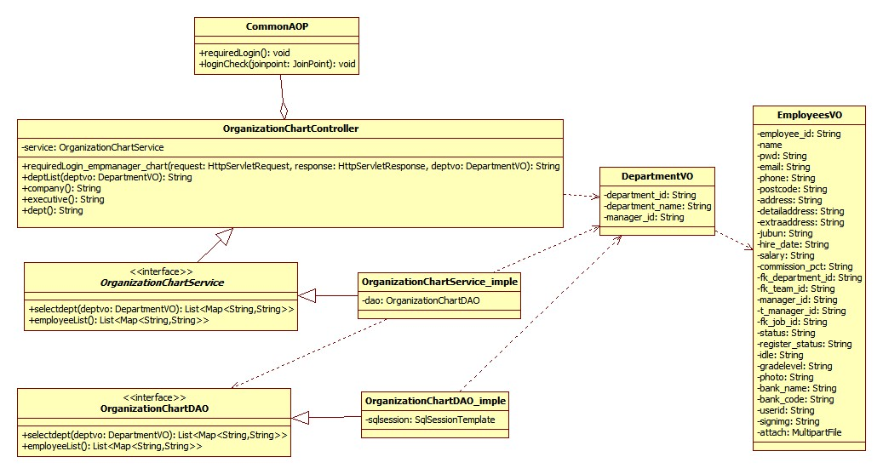
조직도 Class Model

Slide 18
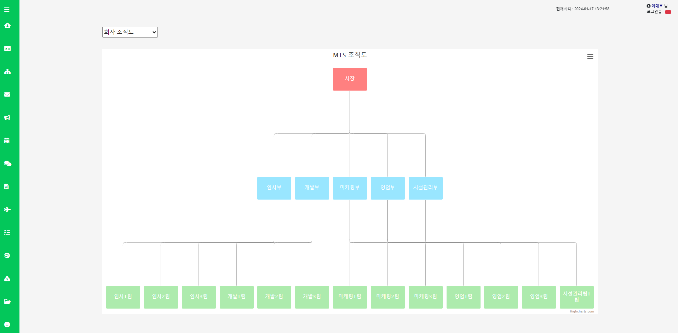
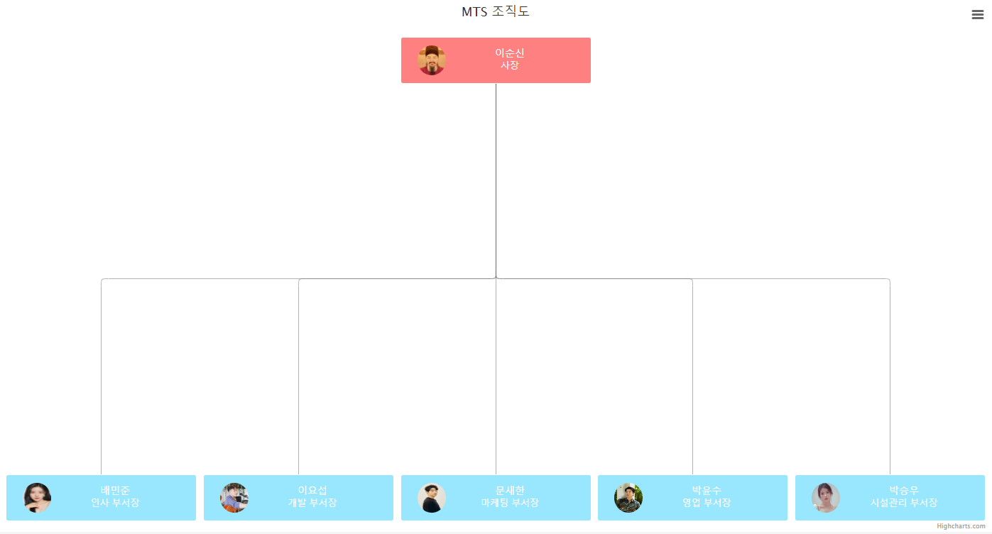
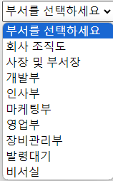
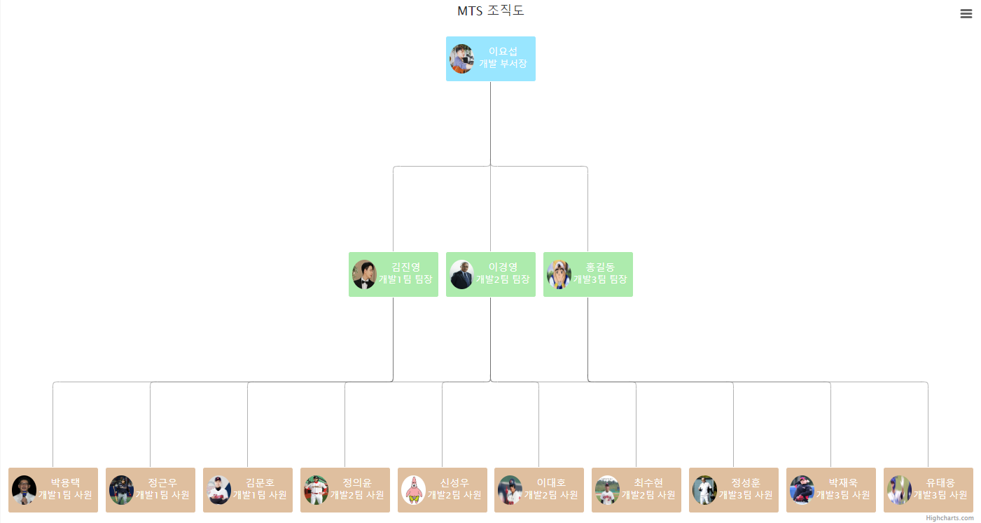
조직도
조직도 첫 화면으로는 부서, 팀 조직도가 나온다
클릭 시 해당 부서의 부서장부터
사원까지의 기본정보가 나온다.
클릭시 현재 회사내의
모든 부서목록이 뜬다.

Slide 19
기능별 시연
급여 페이지

Slide 20
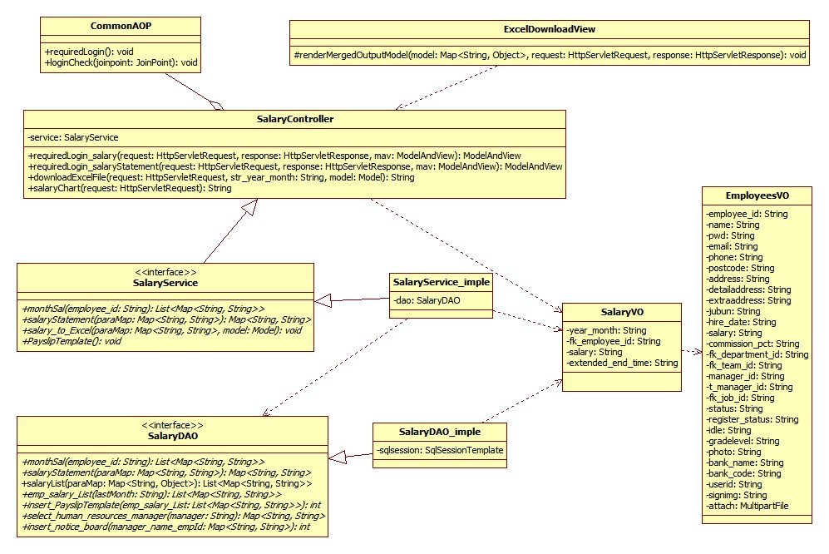
급여 Class Model

Slide 21
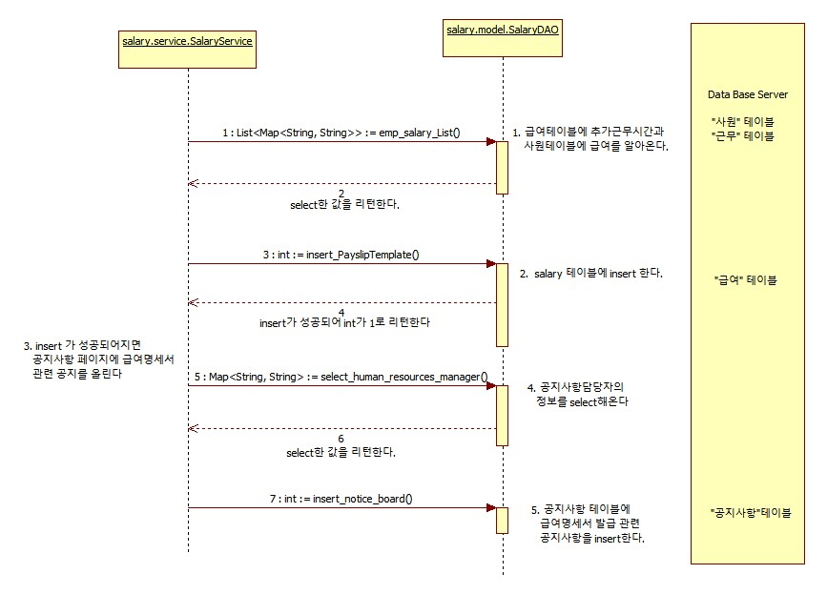
급여 Sequence Model

Slide 22
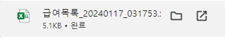
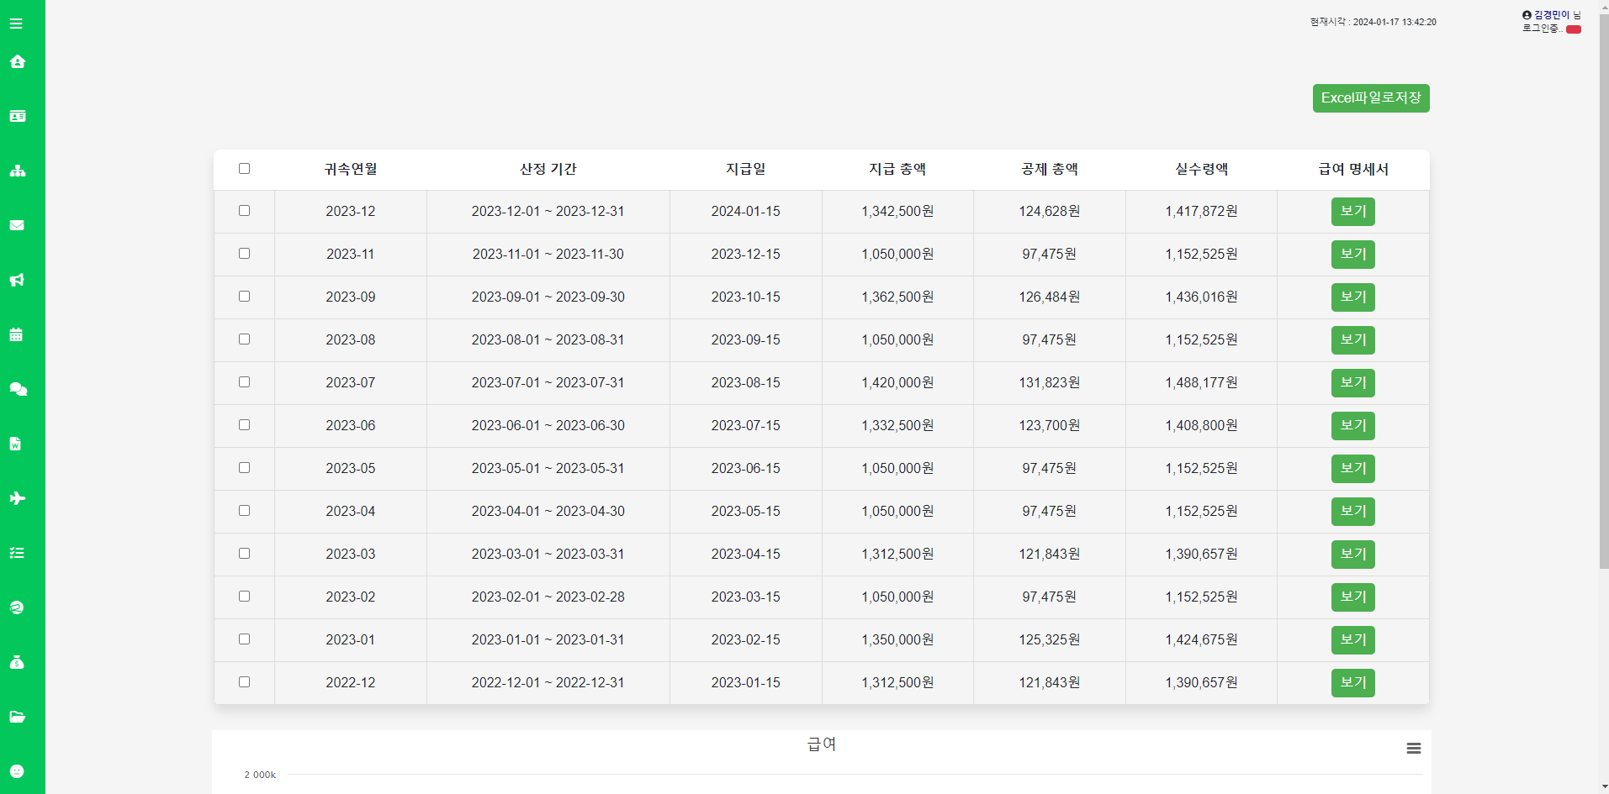
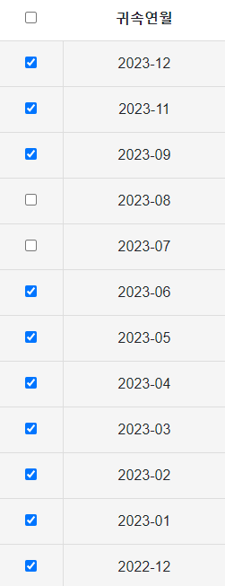
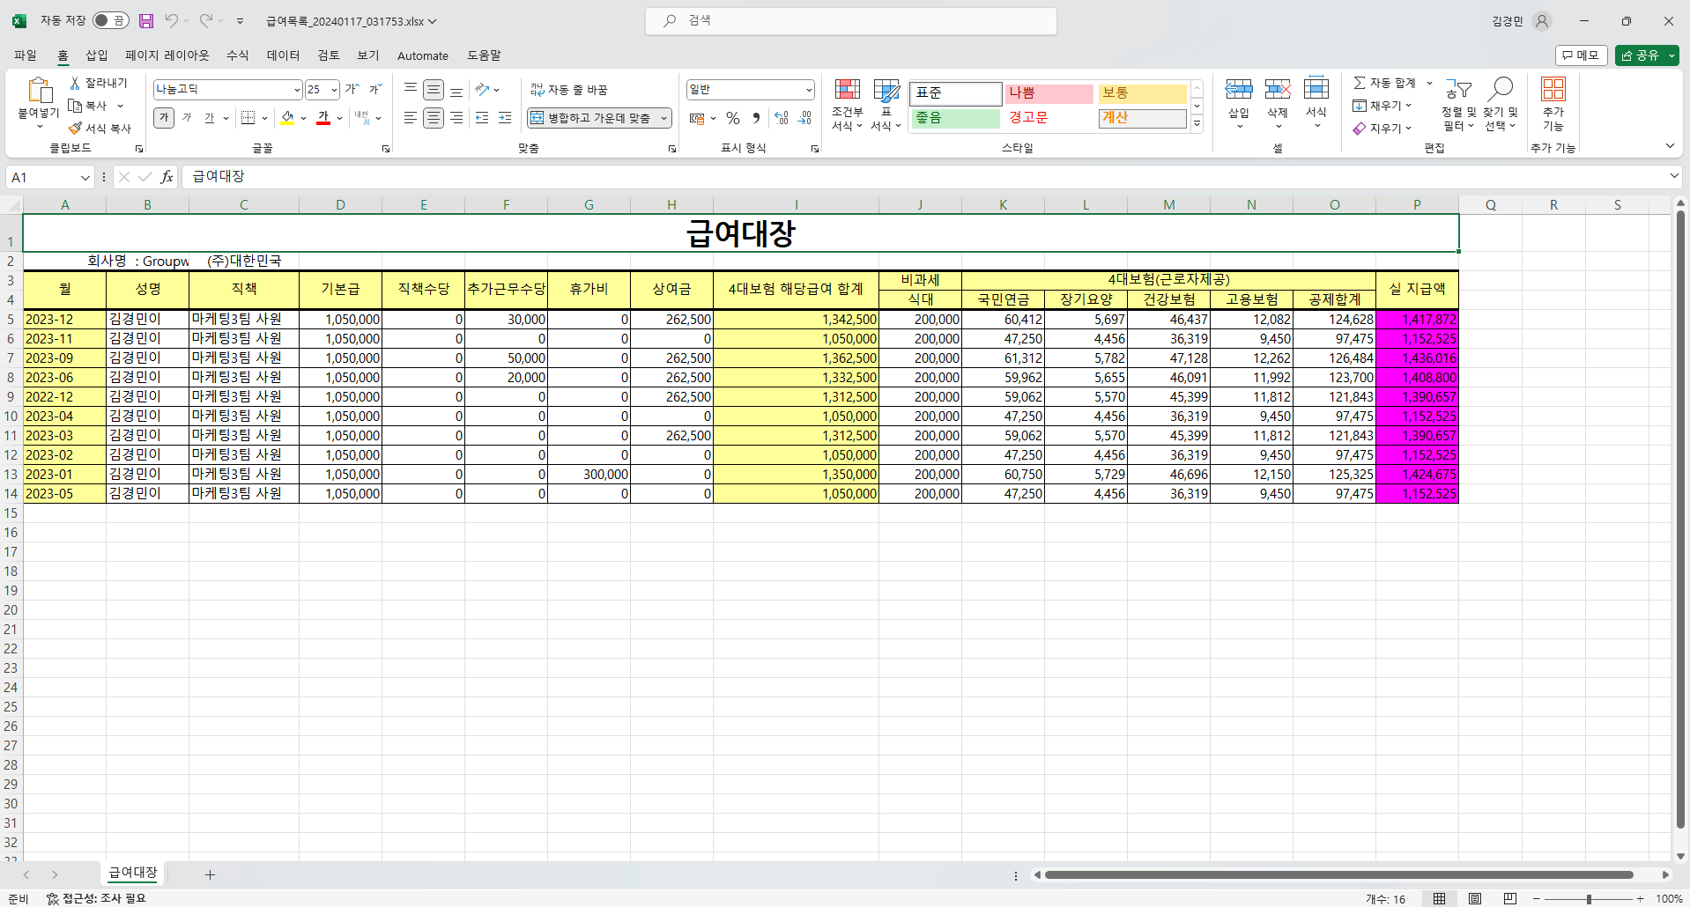
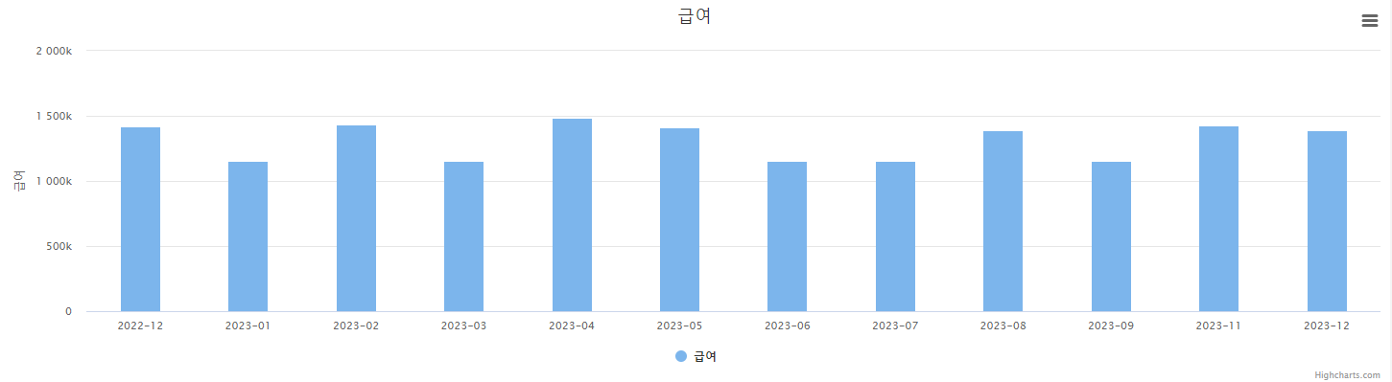
급여:
최근 1년치의 월급테이블이 나온다.
선택한 년월의 월급을
엑셀로 다운받는다.
클릭시 해당 월의
급여 명세서 페이지로
이동한다.
선택한 년월의 값이 엑셀로 나온다.
최근 1년치의 실수령액을 받아와 그래프를 그려준다.

Slide 23
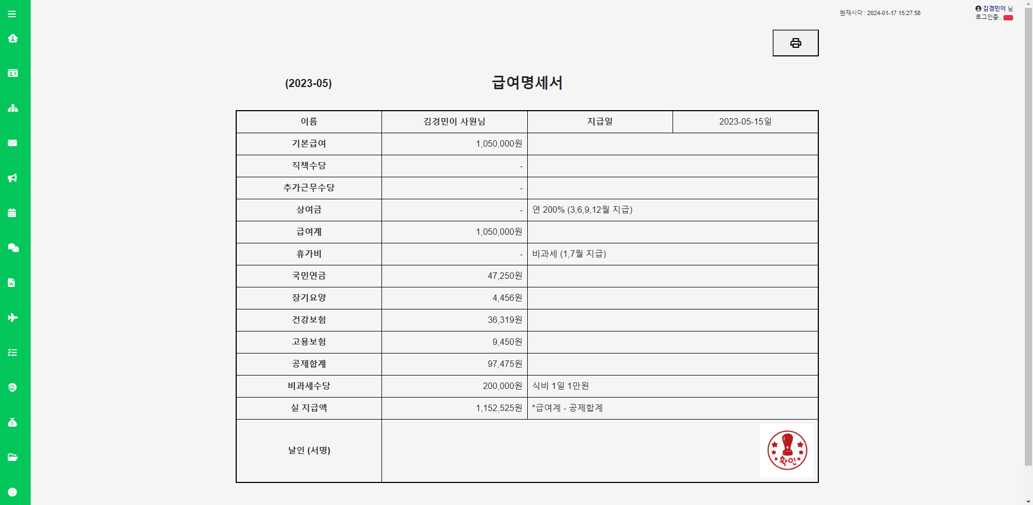
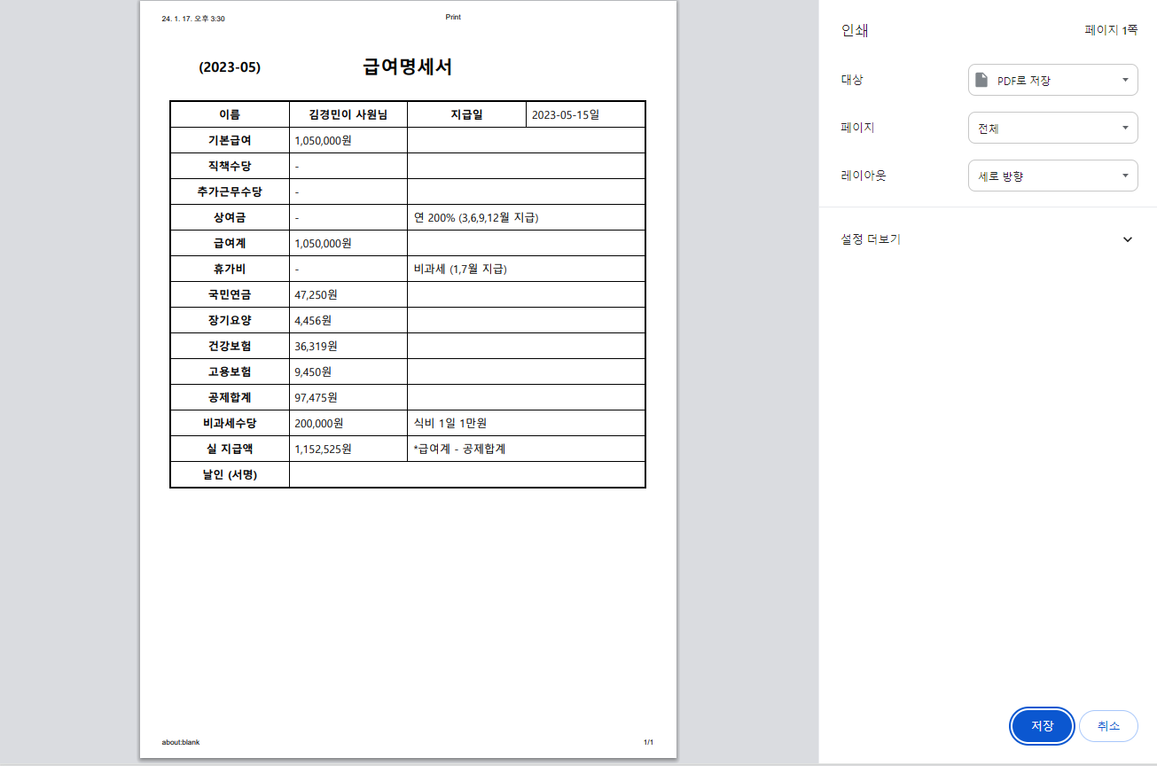
급여:
급여 페이지에서 보기 버튼 클릭시
해당 월의 급여명세서 페이지로 이동한다.
프린트 버튼 클릭시
인쇄 페이지가 뜬다.
프린트 페이지에서는 pdf 파일로 저장 및 인쇄 가능하다

Slide 24
기능별 시연
전자결재

Slide 25
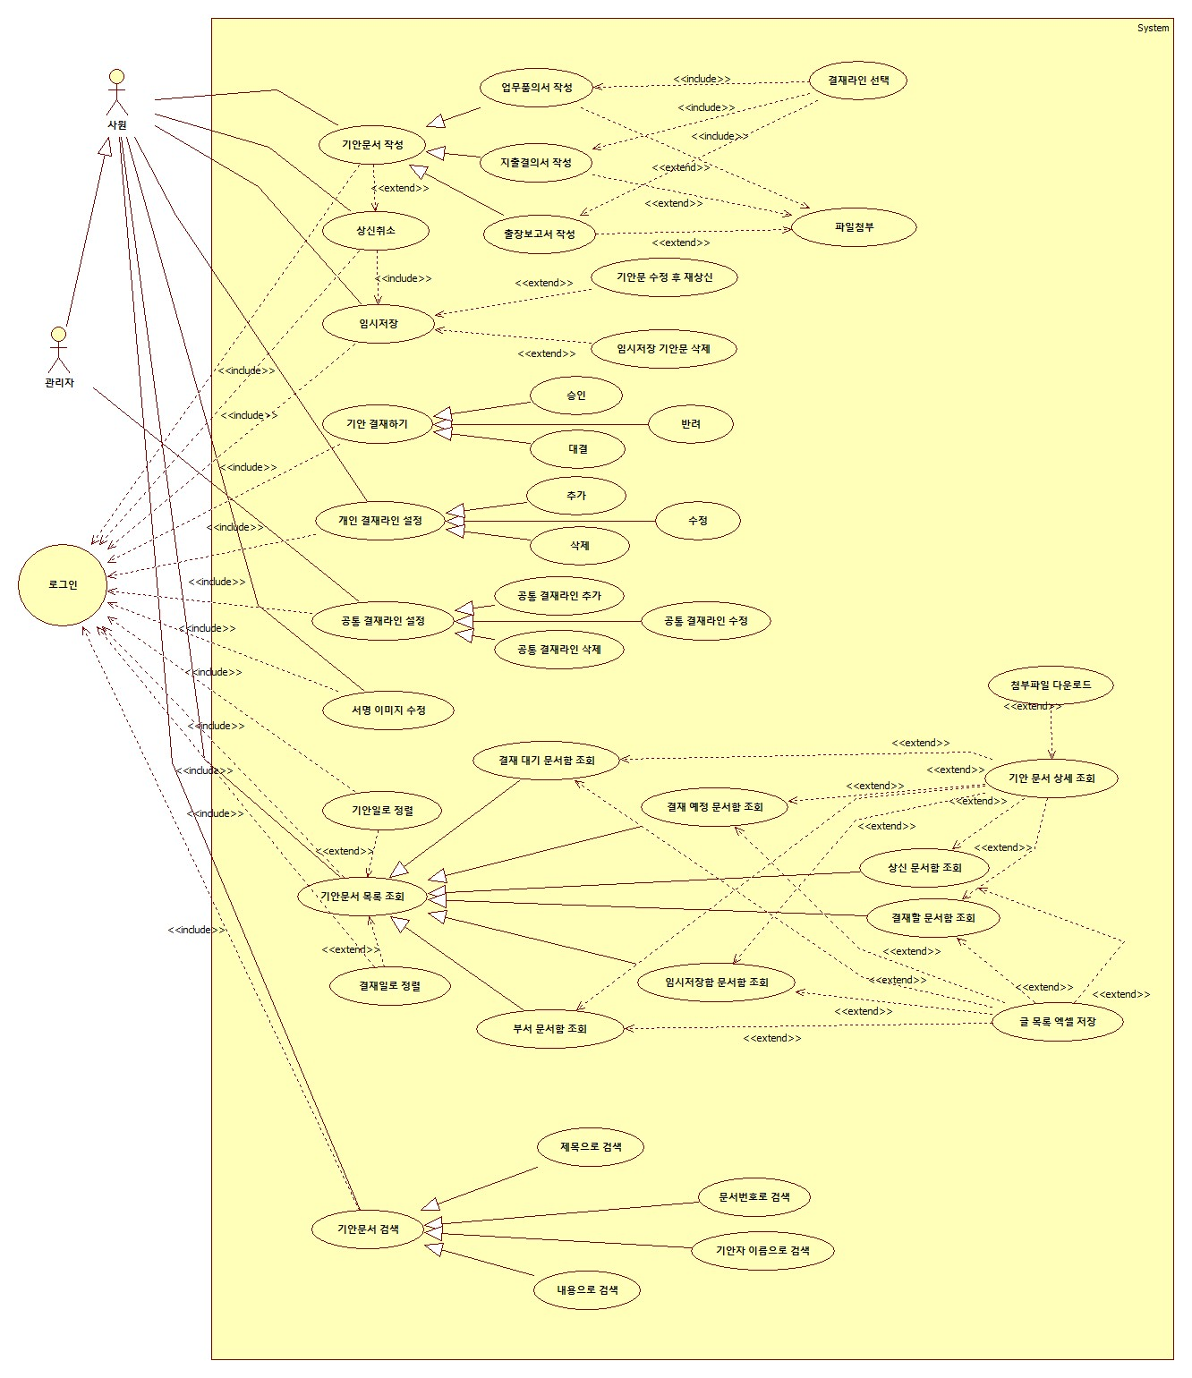
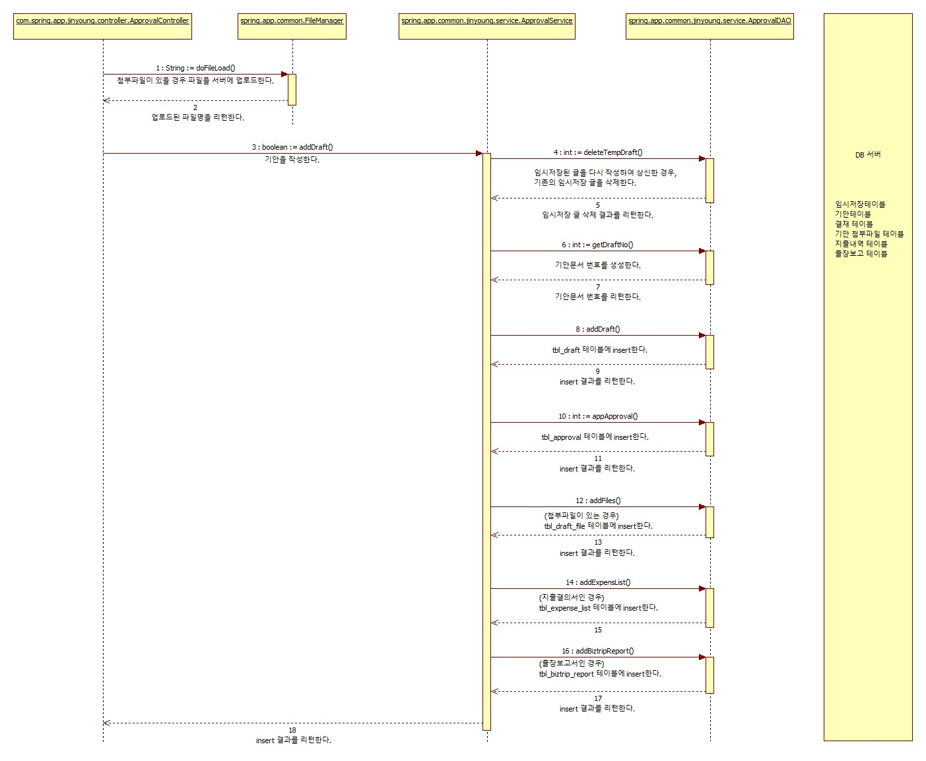
전자결재: 설계 다이어그램
유스케이스 다이어그램
시퀀스 다이어그램

Slide 26
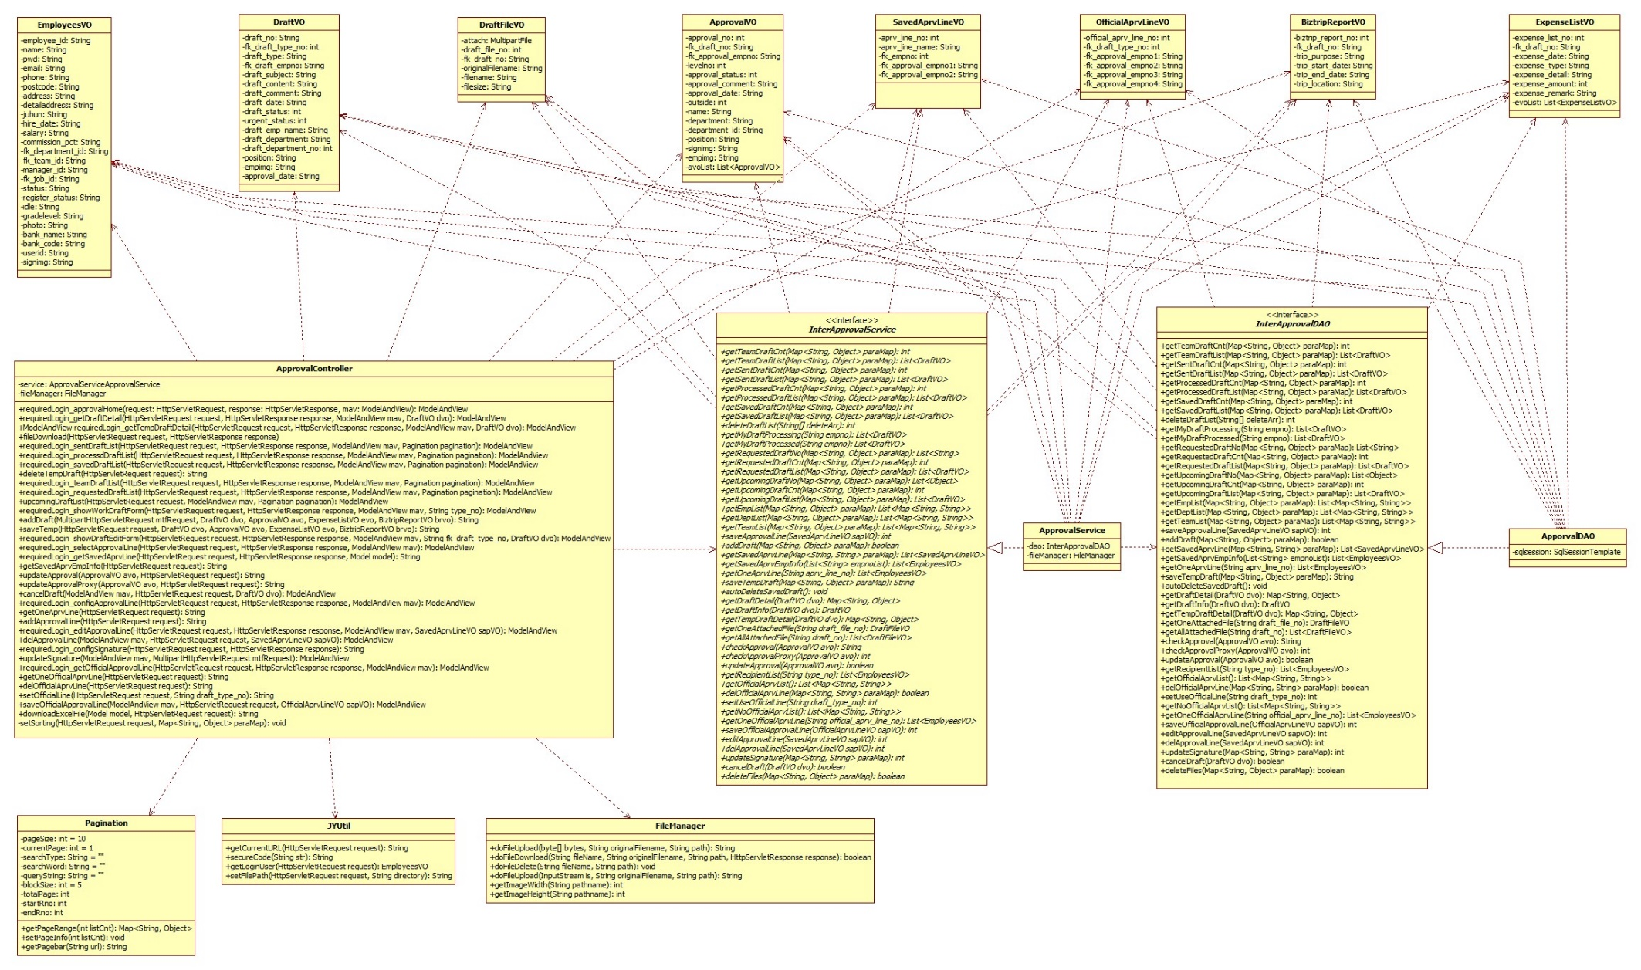
전자결재: 설계 다이어그램
클래스 다이어그램

Slide 27
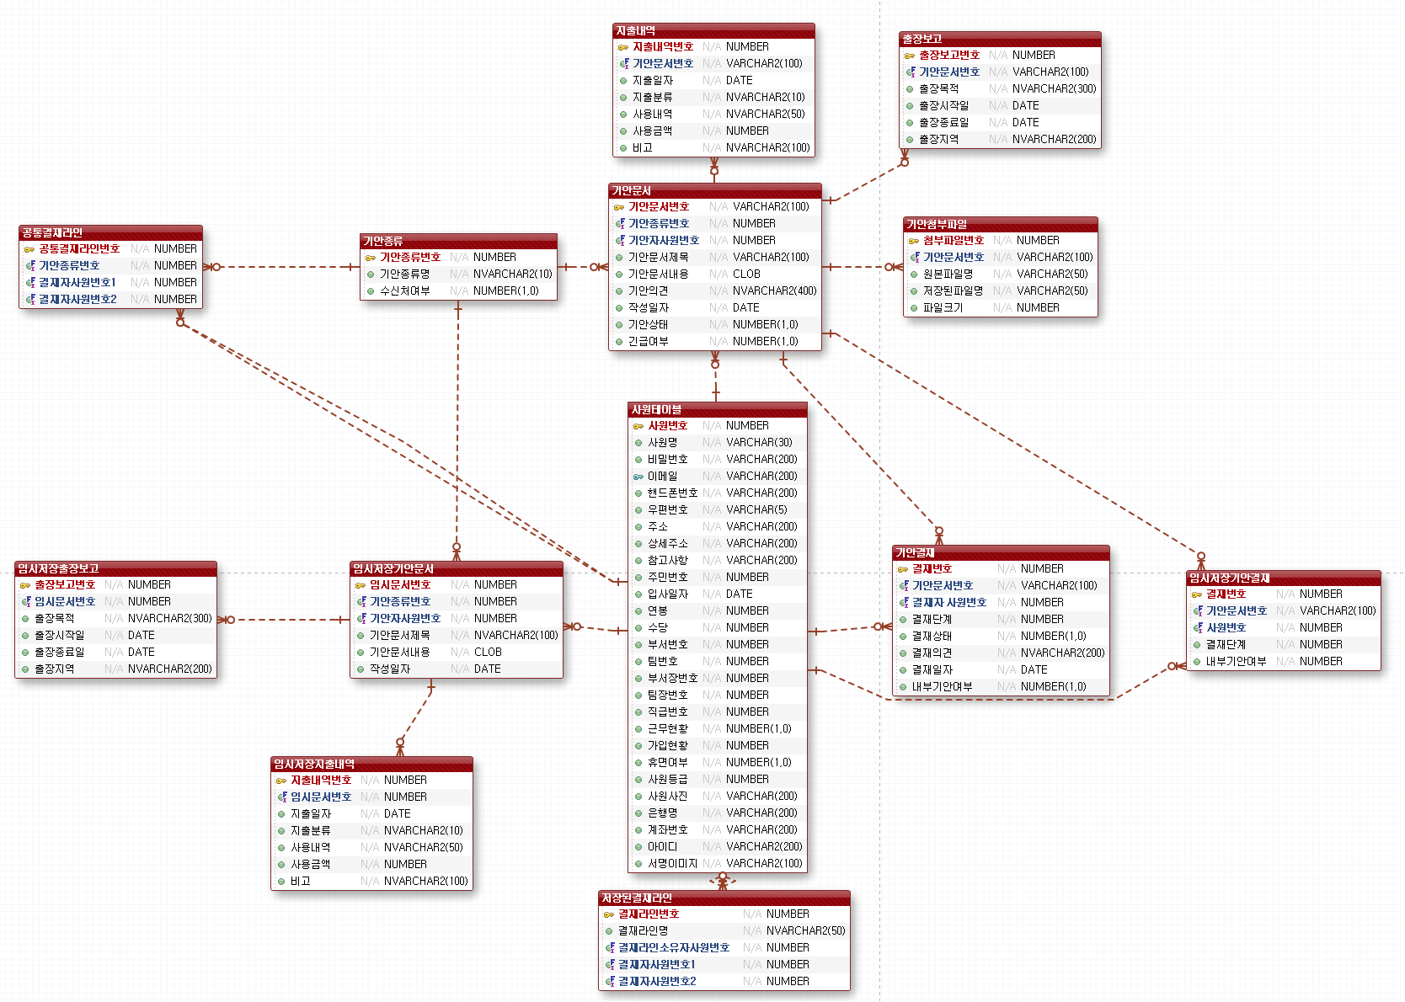
전자결재: ERD (논리 모델링)

Slide 28

전자결재: ERD (물리 모델링)

Slide 29


전자결재: 홈
기안문서 작성 버튼 클릭 시
결재양식 선택 팝업창이 뜬다.
결재 대기 문서(최대 4건)
기안일 최신순으로 노출되며
긴급문서인 경우 기안일 상관없이 앞쪽으로 노출
관리자로
로그인 시 보이는 메뉴
자신이 상신한 기안 중
현재 결재가 진행중인 문서를
최대 5건 확인 가능
기안일 내림차순으로 정렬
자신이 상신한 기안 중
결재가 완료된 문서를
최대 5건 확인 가능
결재완료일 내림차순으로 정렬

Slide 30



전자결재: 기안문서 작성
임시저장 버튼
업무품의, 지출결의서, 출장보고서 중
한가지 양식을 선택하여
기안문서 작성 가능하며
작성 중 임시저장이 가능하다
네이버 스마트 에디터 사용

Slide 31




전자결재: 결재라인 선택
1. 결재라인을 직접 선택하기
같은 팀내 자신보다 직급이 높은 사람만
선택이 가능하다
결재순서가 직급순이 아니거나 설정한 결재 인원(3명)을 초과하거나 같은 직급의 결재자가 있을 경우
오류메시지를 출력하고 결재라인 선택을 막는다.

Slide 32




파일첨부
드래그 앤 드롭 방식으로
파일을 다중첨부 할 수 있다.
드래그 방식으로 첨부하지 않고
개별로 첨부해도 첨부파일이 누적된다.

Slide 33

결재 상신
결재 상신 시
기안의견을 입력할 수 있다. (선택사항)
긴급문서로 설정하면
결재자의 대기 문서에서
가장 상단에 표시된다.

Slide 34



전자결재: 상신 취소
결재자가 승인, 반려를 선택하기 전이라면 상신을 취소할 수 있다.
상신 취소 시 기존에 첨부되었던 파일은 서버에서
삭제되고 문서는 임시 저장함에 저장된다.

Slide 35


전자결재: 결재대기 / 예정 문서함
결재 대기 문서
본인이 결재할 차례의 기안문서를 확인할 수 있다.
결재 예정 문서
본인이 결재할 차례는 아니지만
본인이 결재라인에 속해 있는
기안문서를 확인할 수 있다.

Slide 36



전자결재: 결재 대기 / 예정 문서함 – 엑셀 다운로드 및 검색
기안일 기준으로 최신 순, 오래된 순 정렬하여 조회할 수 있으며 정렬 여부에 상관 없이
긴급문서는 항상 상위에 위치한다.
한 페이지에 보여줄 글의 개수는
10, 30, 50개로 설정할 수 있으며
문서번호, 제목, 내용, 기안자로 분류하여
검색할 수 있다.
문서함 목록을
엑셀 파일로
다운 받을 수 있다.

Slide 37



전자결재: 기안문서 조회 및 결재하기
승인 시 자신의 서명 이미지와 결재 일자가 표시된다.
반려 시 해당 기안은 종결되어 더 이상 진행이 되지 않는다.
결재의견을 입력할 수 있다.(선택)
기안을 승인하거나 반려할 수 있다.

Slide 38


전자결재: 대결(대리 결재)
결재자보다 한 단계 상위 결재권자가 부재 등의 이유로
직접 결재가 불가할 경우 대신하여 결재할 수 있다.

Slide 39



전자결재: 상신함
자신이 상신한 기안문서의 목록을 조회할 수 있다.
문서번호, 제목, 내용으로 문서를 검색할 수 있다.
한 페이지에 보여줄 글의 개수를 10, 30, 50개로 설정할 수 있다.
기안일, 결재완료일 기준으로 최신 순, 오래된 순으로
정렬하여 조회할 수 있으며 결재완료일 정렬 시 완료되지 않은 문서는 완료문서 아래로 정렬된다.
문서함 목록을 엑셀파일로 다운로드 할 수 있다.
(검색 조건에 따라 원하는 목록만 추출해서 다운로드가 가능하다)

Slide 40


전자결재: 결재함
문서번호, 제목, 내용, 기안자로 문서를 검색할 수 있다.
자신이 결재한 기안문서의 목록을 조회할 수 있다.
한 페이지에 보여줄 글의 개수를 10, 30, 50개로 설정할 수 있다.
기안일, 결재완료일 기준으로 최신 순, 오래된 순으로
정렬하여 조회할 수 있으며 결재완료일 정렬 시 완료되지 않은 문서는 완료문서 아래로 정렬된다.
문서함 목록을 엑셀파일로 다운로드 할 수 있다.
(검색 조건에 따라 원하는 목록만 추출해서 다운로드가 가능하다)

Slide 41



전자결재: 임시저장
자신이 임시저장한 기안문서의 목록을 조회할 수 있다.
한 페이지에 보여줄 글의 개수를 10, 30, 50개로 설정할 수 있다.
작성일 기준으로 최신 순, 오래된 순 정렬하여 조회할 수 있다.
문서번호, 제목, 내용으로 문서를 검색할 수 있다.
임시저장된 문서는 30일 뒤 자동 삭제되며 사용자가 직접 삭제할 수도 있다.

Slide 42


전자결재: 임시저장 - 재상신
재상신 버튼을 클릭하면 임시저장된
내용을 이어서 다시 작성할 수 있고
또 다시 임시저장을 할 수도 있다.

Slide 43


전자결재: 부서 문서함
자신이 속한 부서에서 상신된 기안 중 결재 상태가 종결된 문서의 목록을 조회할 수 있다.
목록을 엑셀파일로 다운로드 받을 수 있다.
한 페이지에 보여줄 글의 개수를 10, 30, 50개로 설정할 수 있다.
작성일 기준으로 최신 순, 오래된 순 정렬하여 조회할 수 있다.
문서번호, 제목, 내용, 기안자로 문서를 검색할 수 있다.

Slide 44







전자결재: 환경설정 – 결재라인 설정
자주 쓰는 결재라인을 저장할 수 있다.
2. 저장된 결재라인을 삭제할 수 있다.
1. 저장된 결재라인을
수정할 수 있다.

Slide 45




전자결재: 서명 이미지 설정
전자결재 시 사용되는
서명 이미지를 변경할 수 있다.
변경 전 이미지를 미리 확인할 수 있다.
저장 후 변경된 서명 이미지를 사용할 수 있게 된다.

Slide 46



전자결재: 공통 결재라인 설정(관리자용)
기안 양식 별
공통 결재라인을 설정할 수 있다.
공통 결재라인이 있는 경우,
기안 작성 시 미리 설정된
결재라인이 수신처로 설정된다.
수신처에 설정된 사원의 부서와 같은 부서원이 기안을 작성하는 경우 수신처로 설정되지 않는다.
관리자 메뉴는
인사팀이면서 부서장인 유저만 접근 가능하다.

Slide 47






전자결재: 공통 결재라인 설정(관리자용)
공통 결재라인 추가 시
최초 기본값으로 설정되어 있다.
결재라인을 수정한다.

Slide 48



기능별 시연
공통 결재라인을 삭제할 시
기존의 공통 결재라인은 삭제되고 다시 새롭게 공통 결재라인을
추가할 수 있게 된다.

Slide 49
기능별 시연
공지사항 게시판

Slide 50

프로젝트 소개 : ERD (논리 모델링)

Slide 51

프로젝트 소개 : 설계 다이어그램 (물리 모델링)
클래스 다이어그램

Slide 52

프로젝트 소개 : 설계 다이어그램 (물리 모델링)
유스케이스 다이어그램

Slide 53

프로젝트 소개 : 설계 다이어그램 (물리 모델링)
게시판 작성 시퀀스 다이어그램

Slide 54

공지사항 게시판 목록 페이지
Gradelevel 5 이상인
직원만 공지사항 글쓰기
버튼이 나타난다.
글 제목 , 글제목+글내용, 글쓴이로 검색하여 조회가 가능하다.
글 제목이랑 글쓴이 같은 경우
자동완성기능이 구현된다.

Slide 55

공지사항 게시판 글 작성 페이지
드래그 앤 드롭으로
다중 첨부파일이 가능함.

Slide 56

공지사항 게시판 글 작성 페이지
네이버 스마트 에디터를 사용하여 이미지
업로드도 가능하고
다양한 글자 옵션
선택이 가능하다.

Slide 57

공지사항 게시판 글 상세보기 페이지
제목, 작성자 , 조회수 , 작성일자 표시
조회수 같은 경우 다른 직원이 봤을 때만
증가하도록 설정했다.

Slide 58

공지사항 게시판 글 상세보기 페이지
업로드 한 첨부파일은
다운로드가 가능하다.
작성자에게만 삭제,수정 버튼이 나타나게 설정.
이전글, 다음글의 조회를 할 수 있게 했으며
누르면 그 글의 상세보기가 가능하다.

Slide 59


공지사항 게시판 글 수정 페이지
수정에서 새로운 첨부파일을 추가할 수 있다.
기존의 첨부파일을
삭제버튼을 눌러 개별로
삭제가 가능하다.
수정 후 파일목록.

Slide 60


공지사항 게시판 글 삭제 페이지
삭제 버튼을 누르면 암호를 입력해
삭제 할 수 있는 페이지가 나타난다.

Slide 61
기능별 시연
자유 게시판

Slide 62

프로젝트 소개 : ERD (물리 모델링)
클래스 다이어그램

Slide 63

프로젝트 소개 : ERD (물리 모델링)
유스케이스 다이어그램

Slide 64



자유 게시판 답변글 작성 페이지
자유게시판은
답변글쓰기가 가능함.

Slide 65


자유 게시판 좋아요 페이지
바뀐 이미지와 함께
좋아요 개수 1이 올라간다.
좋아요를 누르면
좋아요 성공 창이 뜬다.

Slide 66


자유 게시판 좋아요 취소 페이지
바뀐 이미지와 함께
좋아요 개수가 -1 이 된다.
좋아요를 누르면
좋아요 성공이란 창이 뜬다.
한번 더 누르면 좋아요
취소 창이 뜬다.

Slide 67



자유 게시판 댓글 쓰기 페이지
파일첨부가 가능하다.
다운 완료된 모습.

Slide 68


자유 게시판 수정 페이지
수정버튼을 누르면,
입력이 가능한 창이 뜨게함.
수정된 모습.

Slide 69


자유 게시판 댓글 쓰기 페이지
삭제버튼을 누르면,
댓글 삭제창이 뜬다.
댓글 삭제가 완료된 모습.

Slide 70
기능별 시연
회원가입 심사 및 메일 발송

Slide 71

사원 및 부서 테이블 : ERD (논리 모델링)

Slide 72

사원 및 부서 테이블 : ERD (물리 모델링)

Slide 73
회원초대 및 가입 Use Case Model

Slide 74

회원초대 Class Model

Slide 75
가입 및 프로필 Class Model

Slide 76
회원초대 및 가입 Sequence Model

Slide 77
회원초대 Class Model

Slide 78
회원초대 및 가입 Sequence Model

Slide 79
초대메일 발송:
상위 선택항목을 선택해야
아래 항목이 나온다.
부서를 선택하면 해당부서의 팀만 나온다.
팀을 선택하면 해당팀의 직책이 나온다.
이메일은 유니크키 임으로 중복확인을 한다.
사원을 제외하고 해당 직책을 가진 책임자가 있으면
알람이 뜨면서 선택이 불가능하다.
모든정보를 입력했으면 초대 메일을 보낸다.

Slide 80

초대회원 입력절차: 팀장 부서장 일 경우
팀장 또는 부서장에 해당하는 등급인 3 또는 5 일경우 팀 메니저를 새로 초대한 회원 번호로 업데이트 시켜준다. 단 일반 직급일 땐 바로 입력 가능
이후 emp 테이블 사원들의 팀 매니저 를 초대된 사원 번호로 업데이트 시킨다. 단 일반 직급일 땐 바로 입력 가능

Slide 81
초대가입 완료 및 삭제
메일 발송을 하면 가입대기 현황에 뜨고
유효성검사에 걸린 정보는
오류메시지와 함께 빨간 테두리로 바뀐다.
체크박스를 선택한 후 취소하기 버튼을 누르면
초대취소가 된다.
팀장이나 부서장 일 땐 앞장 초대하기 입력
절차와 같이 먼저 부서장 팀장 번호를 초기화 시키고 삭제한다
눈모양 아이콘 클릭시 비밀번호가 보인다.
X 아이콘을 누르면 해당칸을 지운다.
문자와 이메일을 통한 초대 메일이 발송된다.
모든 정보를 올바르게 작성하면 메시지를 띄우고
가입대기현황에서는 없어진다.
여기를 클릭하면 사원 정보 입력 페이지로 이동한다.
초대메일 보내기시 입력한
정보가 기본적으로 등록된다.
로그인 페이지로 이동한다.

Slide 82
기능별 시연
전자(사내)메일 페이지

Slide 83


전자(사내)메일 페이지 : Use Case Model , Class Model

Slide 84

전자(사내) 메일 테이블 : ERD (논리 모델링)

Slide 85

전자(사내) 메일 테이블 : ERD (물리 모델링)

Slide 86


전자(사내)메일 메인 페이지
수신자 테이블 에서 개별 즐겨찾기 , 중요메일, 읽음 안 읽음 처리
+ 긴급 메일을 안 읽었을 때 알람이 뜸
총페이지 수 및 페이징 처리
수신자 테이블 에서 Index 및
메일 번호를 활용한 전체 읽음,
안 읽음 삭제 처리 발신자 테이블에선 total read count 상황에 맞게 제어
Form을 통해 ‘검색타입=해당타입’ 과 검색 값을 파라미터로 서버로 전달하고, 서버에서는 이값을 ‘request.getParameter(“”)’로 받아옴.

Slide 87




전자(사내)메일 메인 페이지
메일 클릭 시 메일에 비밀번호가 걸려 있을 때 입력하라고 나옴. 메일에 들어갔을 시 개인 읽음 처리 1증가 (max 1) and total 읽음 처리 1증가 (max 보낸 사람 수)
링크를 통해 ‘type=해당타입’ 와 같은 파라미터를 서버로 전달하고, 서버에서는 이값을 ‘request.getParameter(“type”)’로 받아옴.
Ajax를 통한 자동완성
검색에서 form 과 사이드바 링크 type 을 통해 각 카테고리별 검색 기능 가능.

Slide 88


전자(사내)메일 쓰기 (정보 입력) 페이지
메일 테이블 전송
임시 저장 테이블 전송
현재 시간 빠르면 전송 불가 비활성화 일시 현재시간으로 전송
체크 시 활성화 .is(':visible’) 로 활성화시form 태그로 내용 전송
로그인 시 저장한 세션 값을 불러와 일정 등급 이상일 때만 활성화${sessionScope.~}

Slide 89




전자(사내)메일 쓰기 (정보 입력) 페이지
이름,팀 이름,이메일 주소로 검색 가능 ajax를 통한 자동완성
참조 및 숨은 참조 동일
본인 아이디를 입력하면 내게 쓰기 자동 체크 됨 내게 쓰기 체크시에도 본인 아이디 자동 입력 참조 및 숨은 참조 동일
같은 이메일 입력하면 중복 체크 됨 받은 사람 라인 뿐만 아닌 참조나 숨은 참조에도 같은 이메일 입력 불가
빨간 테두리 입력은 잘못된 입력이다 이메일 전송 불가 및 visible 되어 있는 항목에 값이 없으면 전송불가

Slide 90




전자(사내)메일 쓰기 (파일첨부, 내용) 페이지
여기서 삭제 시 보낸 메일 휴지통으로 감
드래그 앤 드롭으로
다중 파일 첨부 가능
네이버 스마트 에디터 사용
임시보관시 임시 보관함에서 확인 가능
모든 조건 만족시 전송 가능
보낸 메일 함에서 확인 가능 읽은 사람 수 및 즐겨 찾기 중요 여부 수신 메일함과 보낸 메일함의 즐겨 찾기 중요 여부는 다름 (다른 테이블)

Slide 91



전자(사내)메일 (발신)조회 페이지
각각 수신 및 발신 테이블에서 즐겨찾기 중요도 삭제 제어
카테고리 선택시
발신 메일 함에서는 몇 명이 읽었는지 확인가능
Jsp 내에서 Jstl <c:if test=“”>type으로 출력
파일 클릭 시 다운 가능

Slide 92


전자(사내)메일 (수신)조회 페이지
각각 수신 및 발신 테이블에서 즐겨찾기 중요도 삭제 제어
답장하기 클릭 시 다음 페이지
카테고리 선택시
Jsp 내에서 Jstl <c:if test=“”>type으로 출력
개인별 체크 시 본인만 나옴 이외에는 모두 나옴
숨은 참조자에 본인이 있을 때 본인만 나옴 없을 때 는 숨겨진다
파일 클릭 시 다운 가능

Slide 93


전자(사내)메일 답장 기능
발신자가 자동으로 받는사람에 입력됨
본문 네이버 메일 답장하기 형식으로 받는사람 정보 가 입력됨 (부서 정보 메일 이름)
제목에 RE: 추가됨.
이외 기능 메일 쓰기 기능 모두 이용가능

Slide 94


전자(사내) 임시 저장 수정 기능
발신자 , 참조 숨은 참조가 임시저장 그대로 자동으로 입력됨
임시저장 메일 발송 시 임시저장 테이블에서 해당 임시저장 메일 삭제
처음 임시저장 시 insert 기존 메일 다시 임시 저장 시 update
이외 기능 메일 쓰기 기능 모두 이용가능
텍스트 그대로 불러옴
제목 그대로 불러옴

Slide 95


예약메일 발송 및 취소 기능
예약메일 발송시 발신자는 예약 예정메일 카테고리에서 확인 가능하다. 다른 카테고리는 DB 조회시 현재 시간 이전 이고 현 카테고리는 DB 조회시 현재시간 이후이다.
클릭시
발송 취소 시 먼저 수신자 테이블에서 수신자들에게 전송된 정보를 모두 delete 한다. 후 발송자 테이블에서 delete 하고 파일이름을 받아와서 파일까지 완전 제거한다.(파일 없을 시 생략) 다른 삭제는 업데이트로 0,1,2 로 구별하는 것에 반해 예약메일은 바로 delete 시켜버린다

Slide 96

메일 휴지통 기능
복구하기 버튼 클릭 시 보낸메일 휴지통일 경우 보낸메일 시퀀스를 받은메일 휴지통일 경우 받은메일 시퀀스를 가져가서 삭제등급 1에서 0으로 감소 시킨다 0로 감소된 메일은 이용자가 카테고리에서 그대로 조회가능하다.
삭제하기 버튼 클릭 시 보낸메일 휴지통일 경우 보낸메일 시퀀스를 받은메일 휴지통일 경우 받은메일 시퀀스를 가져가서 삭제등급 1에서 2로 증가 시킨다 2로 증가된 메일은 이용자가 조회할 수 없고 변경 불가하다
휴지통에서 클릭 시 조회 가능 조회 시 type을 그대로 가져가기 때문에 조회 페이지 내에서 삭제 복구 가능

Slide 97

메일 완전 삭제 기능
2. for 문으로 각 메일 별 수신자가 몇 명인지 조회해온다.
2,3 의 인원수가 같은 메일은 먼저 수신자 테이블을 비우고 발신자 테이블 메일을 삭제한다. 후에 파일이 있으면 파일을 지우고 없으면 생락한다.
1. 메일 DB 삭제를 위해서 발신자가 삭제한 메일정보를 조회 해온다.
3. for 문으로 각 메일 별 수신자 중 해당 메일은 휴지통 비우기 한 사람을 알아온다.

Slide 98
기능별 시연
일정관리 페이지

Slide 99

일정관리,자원예약,문서 및 증명서 발급 ERD(논리)

Slide 100

일정관리:UseCaseDiagram

Slide 101

일정관리:ClassDiagram

Slide 102

일정관리:SequenceDiagram

Slide 103

일정관리 메인 페이지
사이드바 일정 등록버튼
일정 표시 및 일정등록,수정,상세보기(해당 일자를 클릭)
검색버튼
달력 대분류 및 소분류

Slide 104


일정 소분류 등록하기
대분류 옆의 +
버튼을 클릭하면
추가 모달이 뜬다.
회사 캘린더의 소분류는 모든 사원이 볼 수 있고,
관리자만 등록 수정 삭제가 가능하다
부서 캘린더의 소분류는 각 부서의 사원들만 볼 수 있고,
해당 부서의 사원들만 등록 수정 삭제가 가능하다
개인 캘린더의 소분류는 자신만 볼 수 있다.
공유 캘린더는 개인 캘린더의 일정을 다른사람과
공유하는 것인데 공유 받은 사람은 일정을 볼수 있다.

Slide 105


일정 소분류 수정,삭제하기
소분류 명을 입력한다.
(소분류명이 이미
존재하는 경우 Alert가 뜨고
수정이 불가하다.)
삭제시 Confirm 창이 뜬다.

Slide 106



일정등록하기
일자 선택
(종일체크는 선택일 00시~24시)
달력 대분류,소분류 선택
(소분류가 없는데 등록버튼 클릭시 만드는 모달 생성)
공유자 입력시 Autocomplete
되고 클릭시 이미지 처럼 선택이됨.

Slide 107

일정관리 상세보기
관리자,부서별 사원,사원 개인 마다 볼 수 있는 일정이 다르고
수정,삭제 권한이 다르다.
(회사 캘린더는 관리자만 수정 삭제버튼이 생성된다.)

Slide 108




일정 검색하기
검색한 목록을 엑셀파일로 다운로드 할 수 있다.

Slide 109
자원예약
자원예약 페이지

Slide 110

자원예약:UseCaseDiagram

Slide 111

자원예약:ClassDiagram

Slide 112

자원예약:SequenceDiagram

Slide 113

자원예약
자원예약 공지사항
자원예약
사이드 버튼 및
예약탭
자원예약 테이블

Slide 114


자원예약하기
해당하는 자원예약의 시간을 클릭하면 1시간 단위의 자원예약 모달창이 뜬다.
사이드바에 있는 자원예약 버튼을 클릭하면
자신이 직접 작성해야 한다.

Slide 115


자원예약하기
자원예약이 완료되면
관리자 승인이 될때 까지 기다려야 한다.
승인대기 도중에 취소할 수도 있다.
일단 예약을 신청하면 해당 시간은
테이블에서 예약불가로 바뀐다.

Slide 116

자원예약 관리자
모든 예약 내역을 검색 할 수 있다.
사용자가 신청한 자원예약을 승인,취소 할 수 있다.

Slide 117


자원예약 관리자
모달창을 통해 자원예약 소분류를 추가 할 수 있다.
모달창을 통해 자원 소분류를 추가 할 수 있다.
자원명을 수정 및 이용 불가 또는
이용 가능 상태로 변경 할 수 있다.

Slide 118

자원예약 통계
예약 통계 탭을 통해
최근 6개월 동안의 예약 통계를
확인 할 수 있다.

Slide 119


자원예약 관리자
자원공지사항에
수정하기 버튼을 클릭하면
네이버 스마트에디터로
공지사항을
수정할 수 있다.

Slide 120
웹채팅
웹채팅

Slide 121

웹채팅
사이드바의 웹 채팅을 클릭하면
웹 채팅 팝업창이 뜬다.(웹소캣으로 구현)
채팅방에 다른사람이 입장하면 알림이 뜬다.

Slide 122

웹채팅
상대방의 이름을 클릭하면
귓속말을 할 수 있다.
대화내용은 상대방과
자기 자신밖에 못본다.

Slide 123
문서 및 증명서 발급
문서 및 증명서 발급

Slide 124

문서 및 증명서 발급:UseCaseDiagram

Slide 125

문서 및 증명서 발급:ClassDiagram

Slide 126

문서 및 증명서 발급:SequenceDiagram

Slide 127

문서,증명서 발급
각 사원의 정보가 쓰여진 문서 생성
파일 다운로드
(관리자만
수정 및 삭제가 가능하다.)

Slide 128


문서 및 증명서 발급
선택한 옵션과 사원의 정보가 증명서에
입력되어서 나오고 프린트 할 수 있다.

Slide 129
기능별 시연
휴가 페이지

Slide 130

휴가관리 : Use Case Model

Slide 131

휴가관리 : Class Model

Slide 132

휴가관리 : Sequence Model

Slide 133

휴가 및 근무 테이블 : ERD (논리 모델링)

Slide 134



휴가: 휴가 개요 페이지
관리자로
로그인시 보임
클릭시 모달창이 뜬다
휴가승인시 데이터가 변동된다

Slide 135




휴가: 휴가상세 페이지
휴지통 클릭시
로그인 한 유저의 정보만 보인다.
결재상태에 따라
정보가 뿌려진다.

Slide 136



휴가: 휴가 관리 페이지
로그인 유저(관리자) 의
소속 부서원에 해당하는 정보만 뿌려진다

Slide 137

휴가: 휴가 관리 페이지
특정회원 클릭시
모달창이 뜬다.
체크되어진 갯수에
상관없이 다중승인 가능
로그인 유저(관리자) 의
소속부서원들의 휴가신청
갯수가 보인다.

Slide 138

휴가: 휴가 관리 페이지 (사장 로그인시)
GradeLevel 이 10 인 사장이 로그인 했을 시
관리권한이 없으며
모든 사원의 신청 내역만 보여진다.

Slide 139

휴가: 휴가 통계 페이지
현재 월부터 1년 전까지의
회사 휴가 사용 통계를 보여준다.

Slide 140
기능별 시연
근무 페이지

Slide 141

근태관리 : Use Case Model
근태관리

Slide 142


근태관리 : Class Model

Slide 143

근태관리 : Sequence Model

Slide 144

근무: 근퇴조회 페이지
부서장급 이상만 보인다.
토글로 열고 닫기 가능
업무 시작, 종료시간,
총 근무시간을 확인할 수 있다.

Slide 145


근무: 근퇴조회 페이지
한달 단위로 조회 가능
주 52시간 기준
화살표 클릭시 연도, 월이 바뀌며
로그인 한 유저의 해당 월의 근무내역이 보인다.
이번주 누적, 잔여, 연장 근무 시간이 나옴
토글로 열고 닫기 가능
업무 시작, 종료시간, 총 근무시간을 확인할 수 있다.

Slide 146





근무: 근퇴조회 페이지
근무신청 클릭시
모달창이 뜬다.
근무 종류 선택
날짜선택
시간선택
출근, 퇴근 버튼을 눌러 기록한다.
하루에 한번만 가능하다.
(DB 유니크키 활용)

Slide 147



근무: 근퇴신청관리 페이지
결재가 완료되지 않은 건에 대해서만 철회가 가능하다.
결재가 완료되어진 건은
내역만 보여지게 된다.

Slide 148

근무: 근퇴신청관리 페이지
부서장(관리자)으로
로그인시
보여지는 내역
부서장(관리자)의 해당 사원들의 정보만 보여진다.

Slide 149

근무: 부서관리 페이지
부서장(관리자)으로 로그인시 본인의 부서명이 보이며 같은 부서에 해당하는 근무 내역을 볼 수 있다.
해당 사원 클릭시 월별 근무 내역 확인이 가능하다.
부서원들의 출퇴근 여부를
실시간으로 확인이 가능하다.

Slide 150



근무: 근퇴신청관리 페이지
사장, 인사과장으로 로그인시 부서 Select 가 가능하며, 해당 사원 클릭시
해당 사원의 근태내역 확인이 가능하다.
한달 단위로 조회 가능
마찬가지로 사원들의
출퇴근 여부를
실시간으로
확인이 가능하다.

Slide 151
기능별 시연
로그인 페이지

Slide 152




로그인 페이지
로그인 버튼 또는 비밀번호 입력후 ENTER 키를 누르면
해당 Form 이 Post 방식으로 submit 처리한다.
Form 으로 입력받은 값 중 비밀번호의 경우
Sha256 단방향 암호화를 통해 변경시켜 유지
해당 값과 데이터 베이스의 값을 비교해 로그인 처리한다.
또한 index 페이지를 비롯한 모든 페이지는
로그인이 되어야만 접근이 가능하도록 AOP 설정해둔다.
컨트롤러의 Action 앞에 requiredLogin_ 를 추가하도록 한다.

Slide 153
기능별 시연
인덱스 페이지

Slide 154




메인 인덱스 페이지 - Tile-layout 활용
Toggle 버튼
Header Tile
현재시각 및 Loginuser logout / websocket 기능 구현
SideBar Tile
Toggle 기능으로 사이드 탭 구성
Contents Tile 에서 작업시 사이드바가 자동으로 닫히도록 설정
<a href = “<%= ctxPath%>index.gw”> 와 같이 각 기능 링크 설정
관리자 로그인시 관리자 모드 기능 활성화

Slide 155
메인 인덱스 페이지 - 페이지 구성
Session에 등록된 Loginuser의 Photo, name, email 로 간단한 프로필을 보여주고
출/퇴근 기능을 추가. 버튼 클릭시 tbl_work 테이블에 클릭시 서버시간을 insert한다.
Session에 등록된 Loginuser의 email로
받은 메일함의 메일을 최신순 5개를 select,
해당 메일을 누르면 해당 행의 메일 정보를 가지고 메일 View 단으로 이동한다.
결재해야하는 문건이 있다면 해당문건의 개수를,
기안 진행중 문서 / 결재 완료 문서를 최대 2건씩 select 하여 보여준다.
오픈데이터인 http://www.kma.go.kr/XML/weather/sfc_web_map.xml 을
JSON 형태로 만들어서 Highchart를 그린다

Slide 156



메인 인덱스 페이지 - 페이지 구성
회사 그룹웨어의 필수 기능인 일정관리 기능으로
회사의 중요한 일정이나 부서 내부 일정, 개인이 등록한 일정을 확인
해당일자의 휴가인 구성원들을 한눈에 볼수 있도록 구성
반응형으로 제작하여 기본 월, 주, 일 별 세부 일정관리표를 볼 수 있다.

Slide 157
관리자 페이지
관리자 페이지

Slide 158




관리자 페이지 - 인사관리
인사관리 연명부
각 부서별 / 직급별 / 성별 로 검색가능
이름 또는 메일로 검색기능 추가예정

Slide 159

관리자 페이지 - 인사관리
검색한 구성원중 한명을 선택하면 모달이 열리게 되며,
관리자가 구성원 개인 정보를 확인할 수 있도록 한다.
모달 하단 수정하기 버튼 클릭시
인사발령을 위한 페이지로 이동한다.

Slide 160



관리자 페이지 - 인사관리
부서를 선택하게 되면
아래에 있는 발령가능한 직급이 나오고
수정하기 버튼을 클릭하면
부서와 직급이 변경된다

Slide 161


관리자 페이지 - 부서관리
부서 추가 등록시
기본적으로 1팀 생성 및 1팀 조직 구성원의
job id 생성

Slide 162



관리자 페이지 - 부서관리
팀 추가 등록시
부서 선택 및 직급이 없는 구성원들로 선택가능

Slide 163



관리자 페이지 - 부서관리
부서 및 팀 삭제 기능 구현
단, 해당 팀 또는 부서에 근무중인 구성원이 있는경우 삭제 불가능, 인사발령 이후 삭제가능

Slide 164

Thank you for
your attention!

